Slide 1
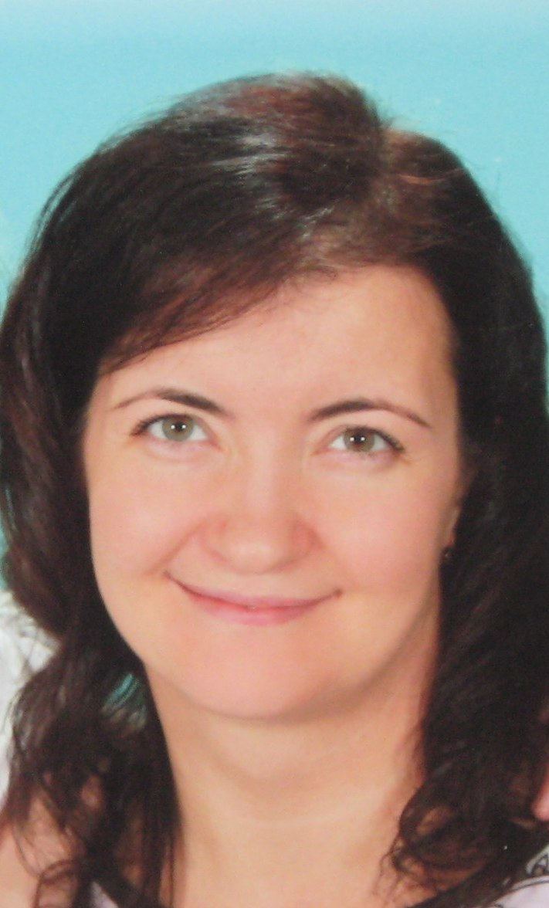
Молчанова
Мария Алексеевна
воспитатель
ГБДОУ детский сад № 27
Красногвардейского района
Санкт-Петербурга

Slide 2
Образование:
Высшее специальное педагогическое образование. Магистр образования по направлению «Педагогика».
Российский государственный педагогический университет имени
А.И. Герцена. Факультет: коррекционная педагогика, специализация: тифлопедагогика. 1993-1999 г.г.
Опыт работы:
1996-2003г.г. НУДОСЛ «Каравелла», ДОЛ «Меридиан», ДОЛ «Заполье», ЗЦДЮТ «Зеркальный» - воспитатель, организатор тематических смен.
2001-2003г.г. Санкт-Петербургский Музей восковых фигур. Администратор выездных выставок в регионах России.
2003-2010г.г. Институт внешнеэкономических связей, экономики и права.
Старший преподаватель факультета психологии, 2004-2005г.г. заместитель заведующего кафедрой социальной и политической психологии.
2004-2007г.г. Институт управления и права. Преподаватель курсов «Педагогика», «Специальная психология», «Психология развития».
С 2009 г. – ГБДОУ детский сад №27 – воспитатель.

Slide 3
Основное направление педагогической работы:
Приобщение детей дошкольного возраста к русской народной
культуре и искусству.
Мой выбор был не случаен, ведь народная культура – это основа национальной культуры.
Мир народной культуры открывает детям нравственные ценности
русского народа: трудолюбие, милосердие, любовь к природе, к родной
земле.
Народная культура воплощена в доступных для дошкольников
формах: играх, песнях, сказках, загадках, костюмах, домашней утвари.
Этот красивый и выразительный мир, в котором каждый может петь,
танцевать, рисовать, мастерить, участвовать в театральных постановках,
что способствует всестороннему развитию личности ребёнка.
Привлекателен и языковой аспект. В то время как в повседневной
жизни отношение к русскому языку недостаточно уважительное,
произведения фольклора дают нам образцы красивой, образной и
поэтической речи.
Изучение народной культуры способствует развитию личности ребёнка, формирует навыки межличностного общения, помогает воспитателю вести работу по сплочению детского коллектива и объединению семьи.

Slide 4
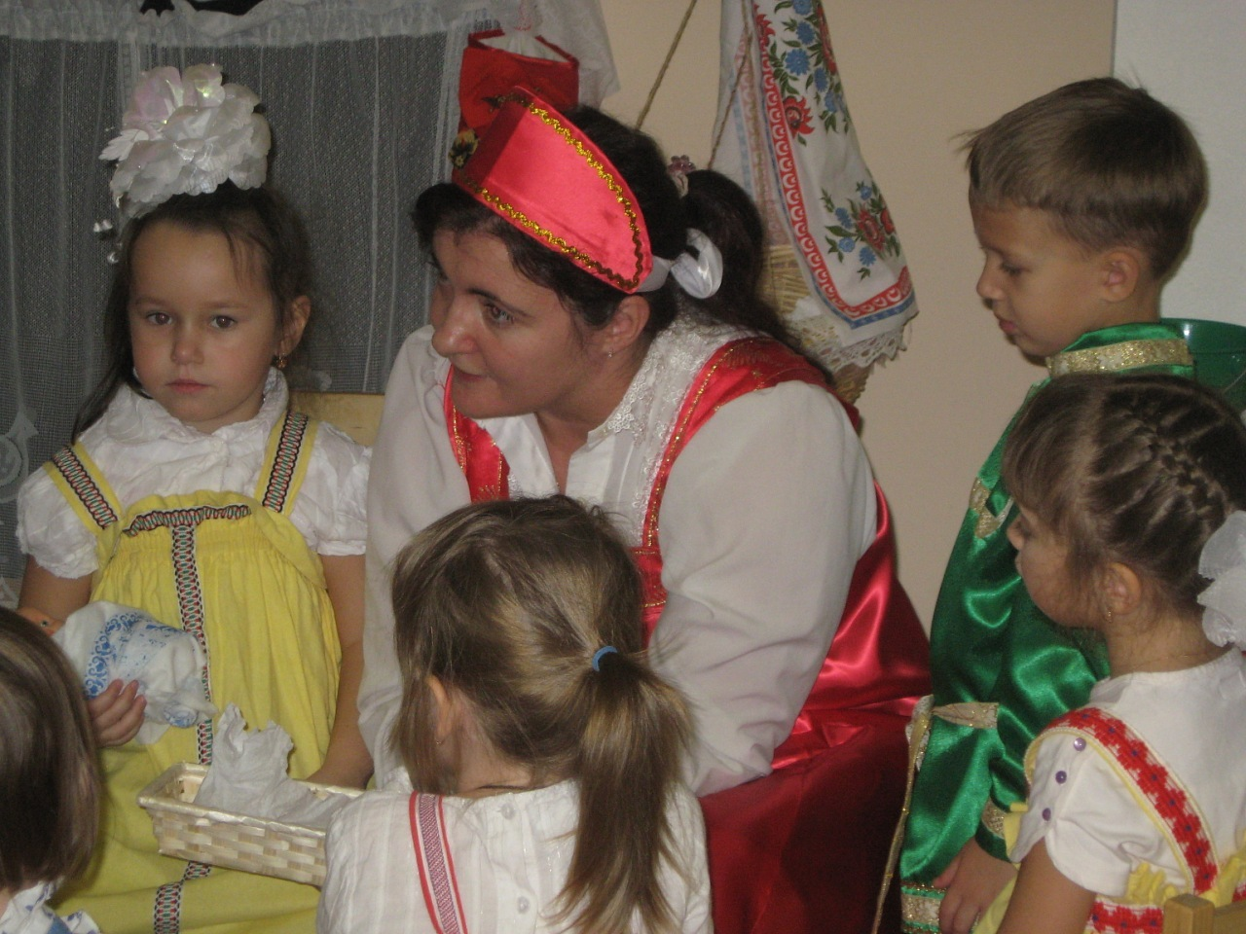
Цели моей работы:
Воспитание уважения и любви к своему народу, истории России, ее великому культурному наследию;
Формирование духовно-нравственных качеств через знакомство с историей, бытом, культурой и искусством русского народа.

Slide 5
Задачи:
- пробудить у детей нравственные чувства, содействовать обретению нравственного опыта; – воспитывать у ребенка любовь и привязанность к своей семье, дому, детскому саду, улице, городу; – воспитывать интерес к познанию русской истории, желание подражать лучшим образцам культуры;
- дать представления об особенностях жизни русского народа внутри семьи, его лучших национальных качествах; – развивать представления о разнообразии жанров устного народного творчества, фольклора;
- способствовать отражению представлений в разнообразных видах деятельности: игровой, речевой, изобразительной, музыкально-художественной, театральной;
- воспитывать эмоциональную отзывчивость, доброжелательное отношение к окружающим, открытость к общению и сотрудничеству со взрослыми и сверстниками;
- воспитывать культуру поведения в детском саду, на улице, в гостях, в музее.

Slide 6
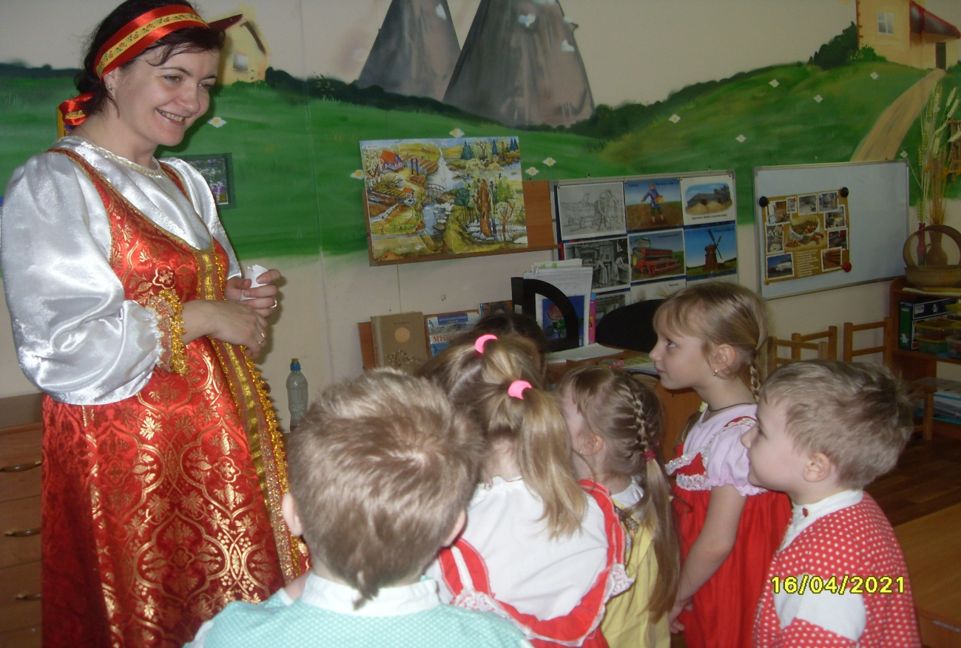
развитие познавательного, коммуникативного, нравственного,
физического, эстетического потенциала личности ребёнка;
воспитание личности ребёнка, знающей, уважающей историю и
традиции своего народа;
сплочение детского коллектива;
органичное включение родителей в воспитательный процесс;
использование в работе разнообразных доступных и интересных детям форм и методов работы.

Slide 7
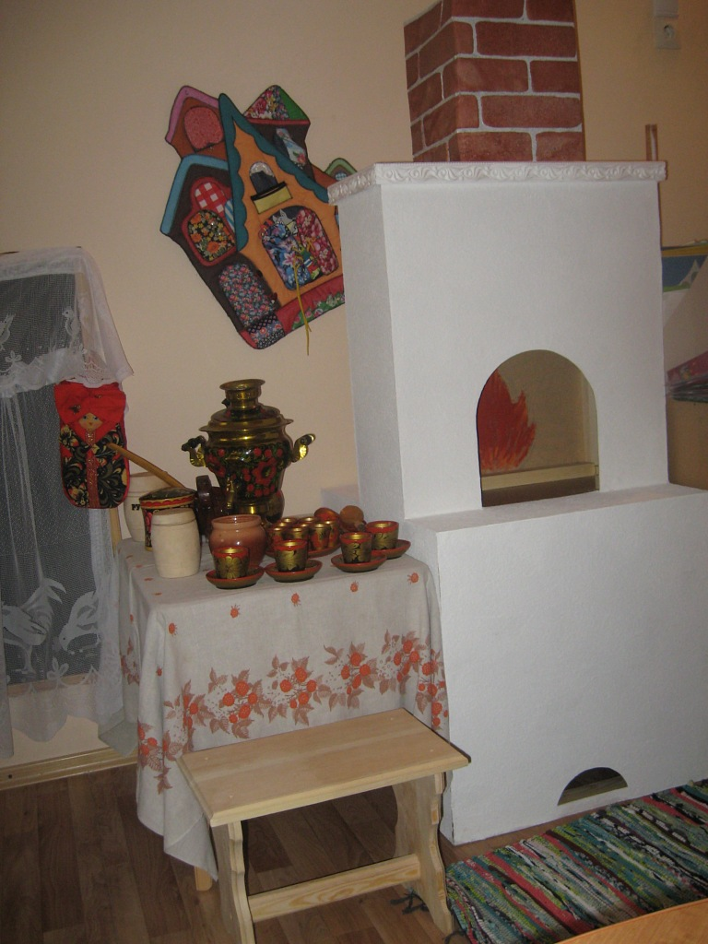
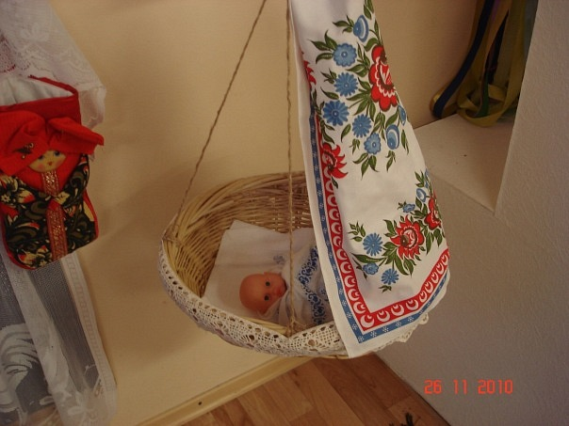
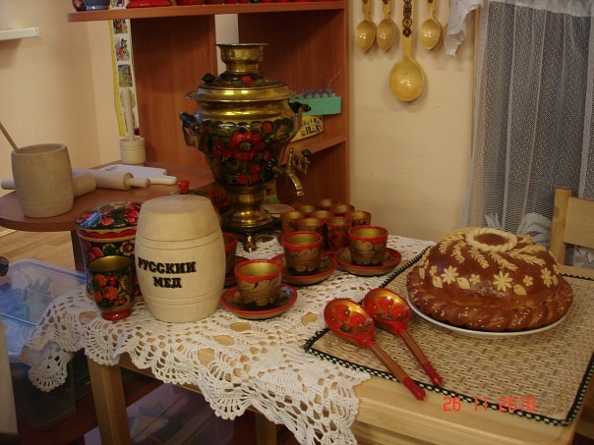
Содержание и обеспечение воспитательно-образовательного процесса.
С
Создание развивающей среды в группе:
уголок народного быта «Горница»

Slide 8
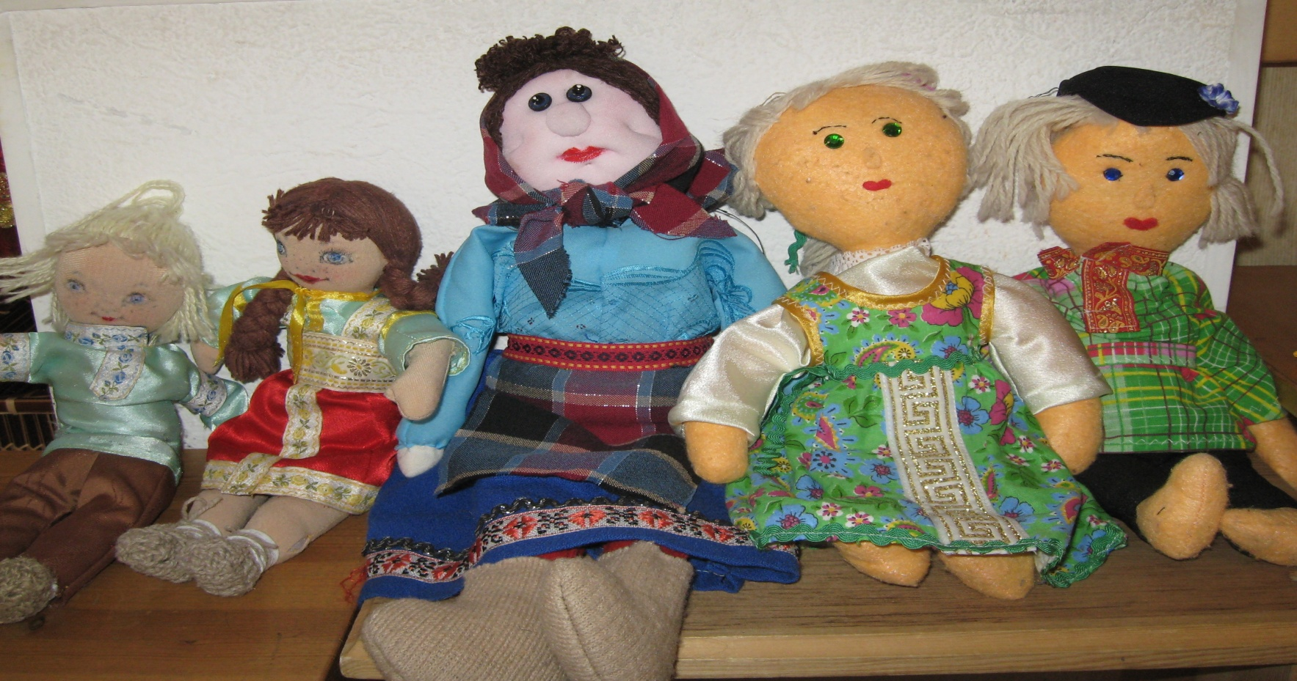
Кукольная композиция «Семья»
Куклы «живут» в крестьянской «избе». Они очень любят общаться с ребятами, встречать гостей в «избе» и сами часто являются участниками мероприятий, проходящих в группе. Эти куклы – любимцы ребят. Дети принимают их за своих друзей и дорожат дружбой с ними. Куклы – носители народной мудрости, знают много русских народных сказок, песен, поговорок. Дети любят их «слушать».

Slide 9
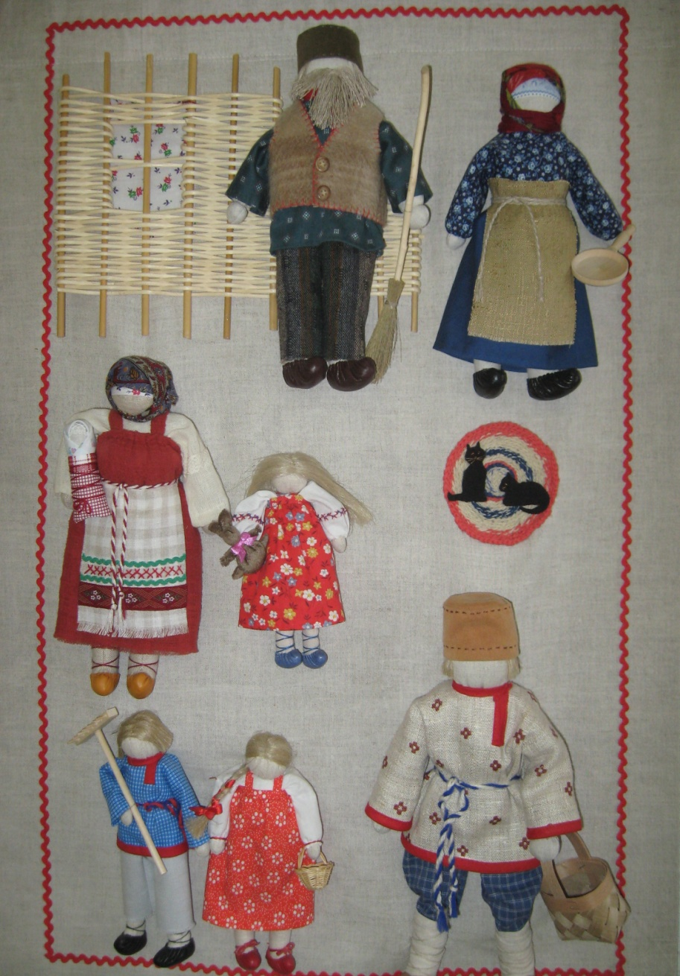
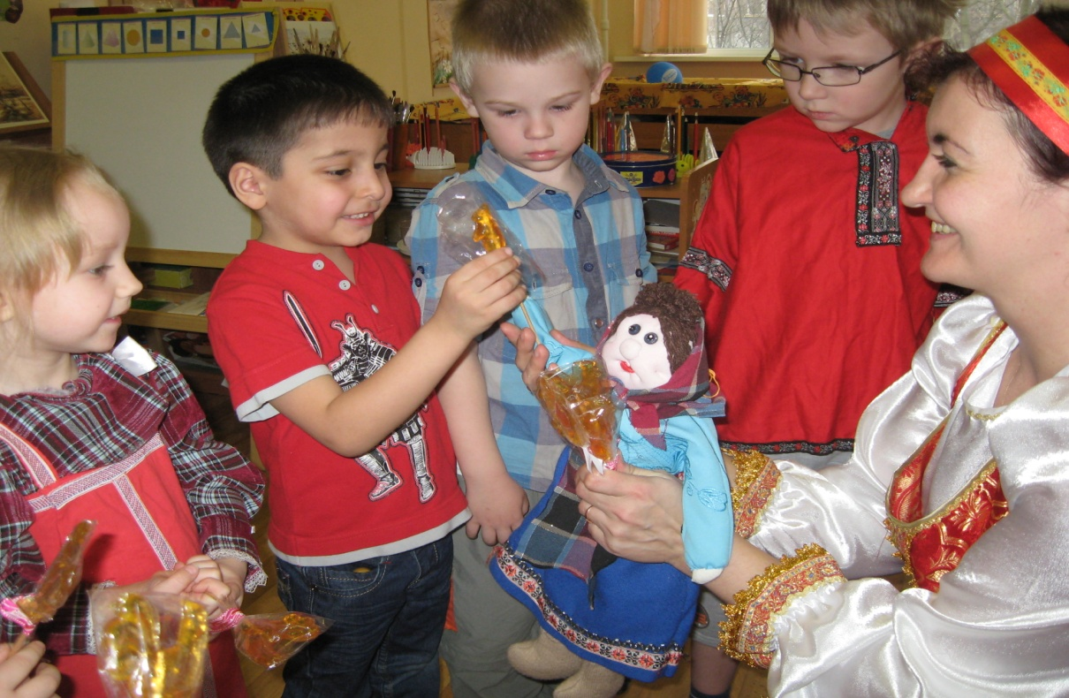
Общение детей с членами «Семьи» реализуется в празднично - игровой, художественно-эстетической, трудовой и других видах детской деятельности. Чем шире будет сфера общения детей с куклами, тем больше они испытают положительных эмоций, тем лучше усвоят материал, тем быстрее у них сформируется знание нравственных норм, эстетических идеалов, трудовых умений и навыков общения в целом.

Slide 10
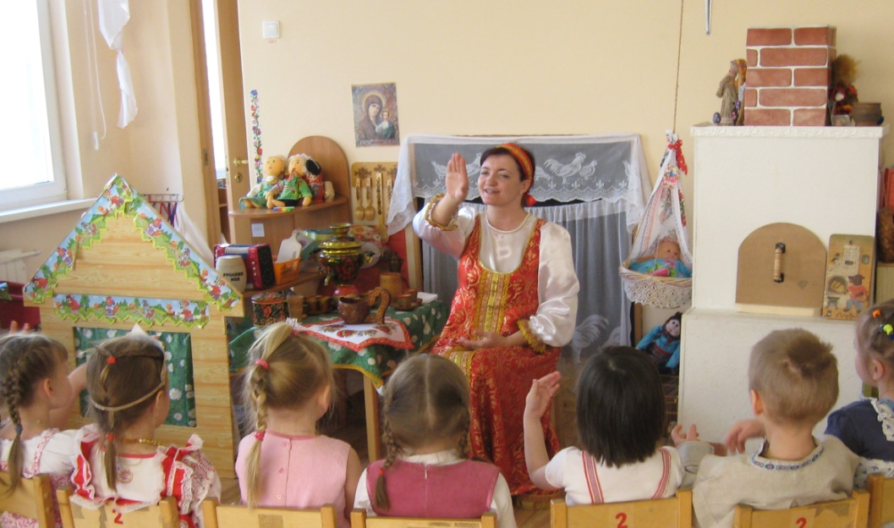
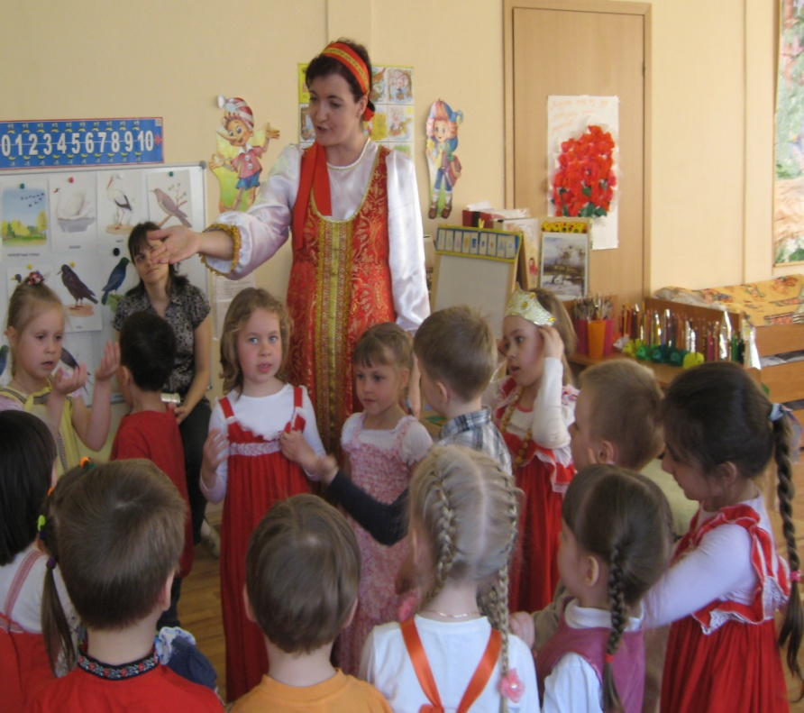
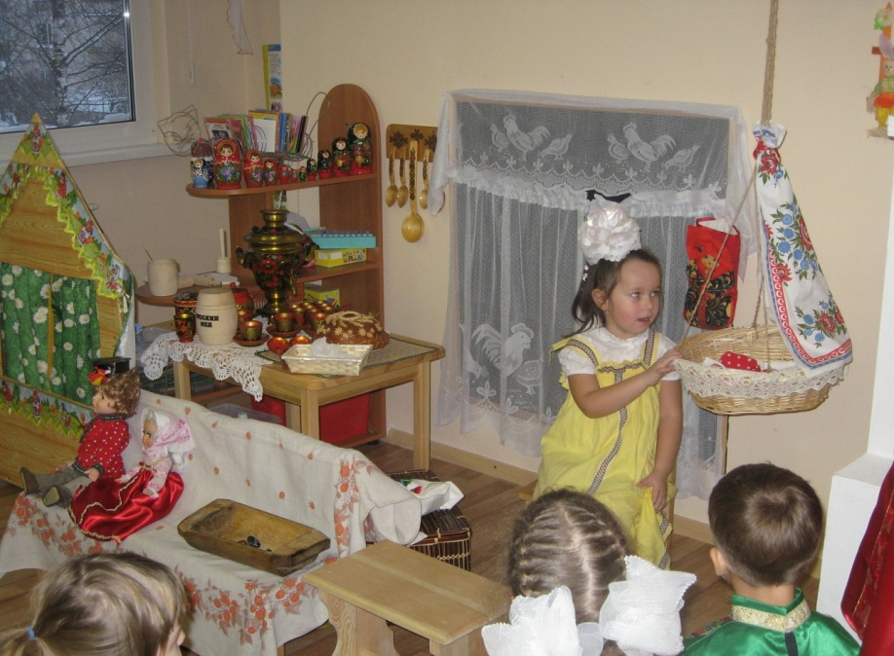
Использование фольклора (сказок, песен, частушек, пословиц, поговорок и т.п.) в совместной деятельности

Slide 11
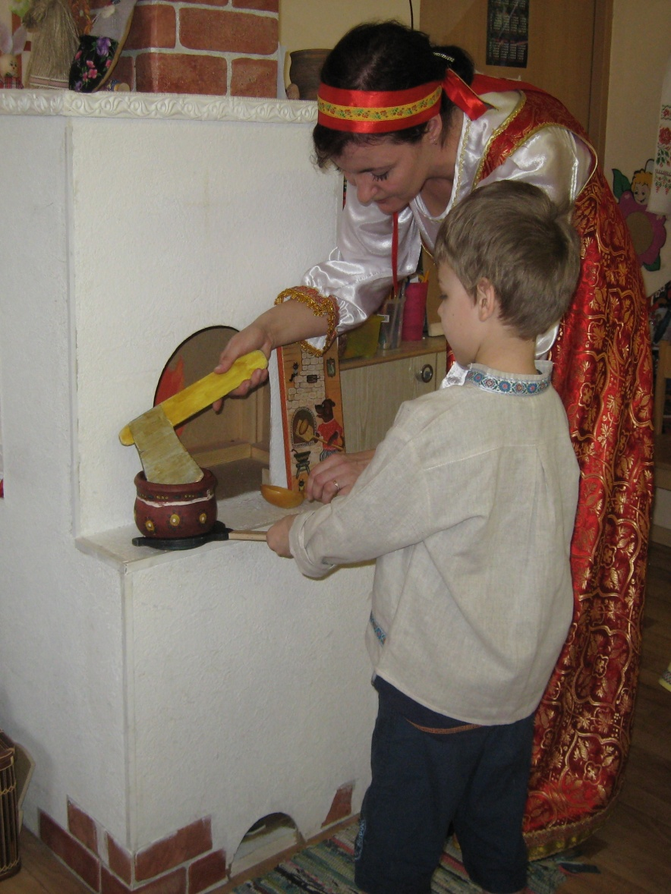
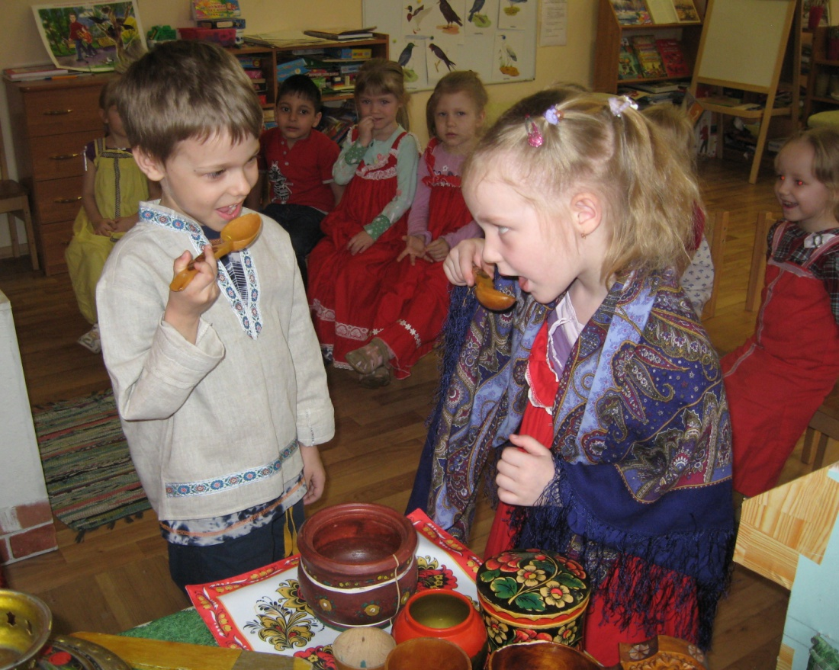
Игры-драматизации по сюжетам
русских народных сказок.

Slide 12
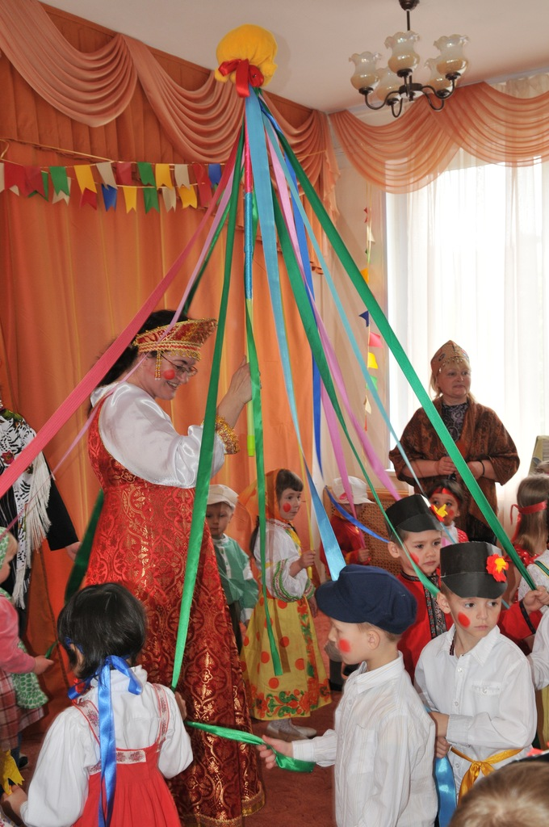
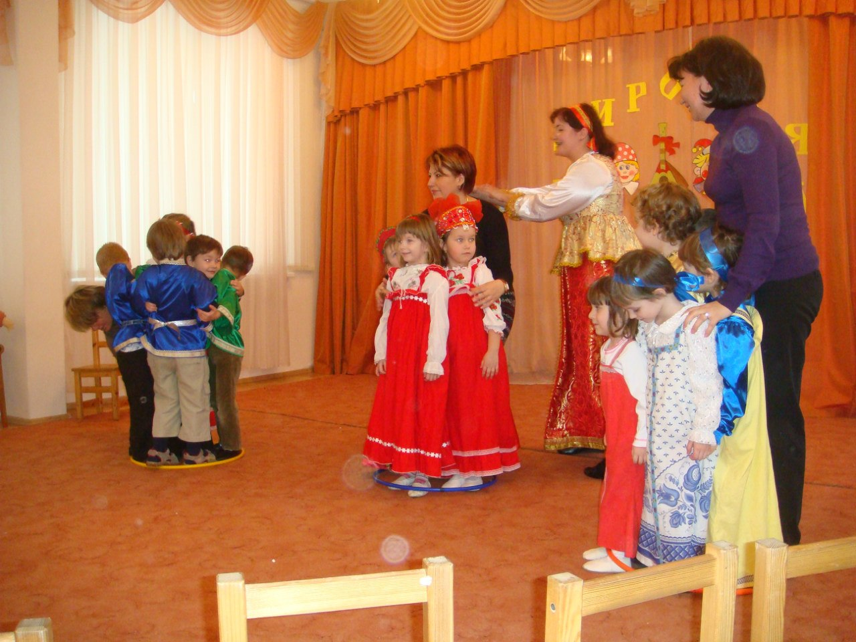
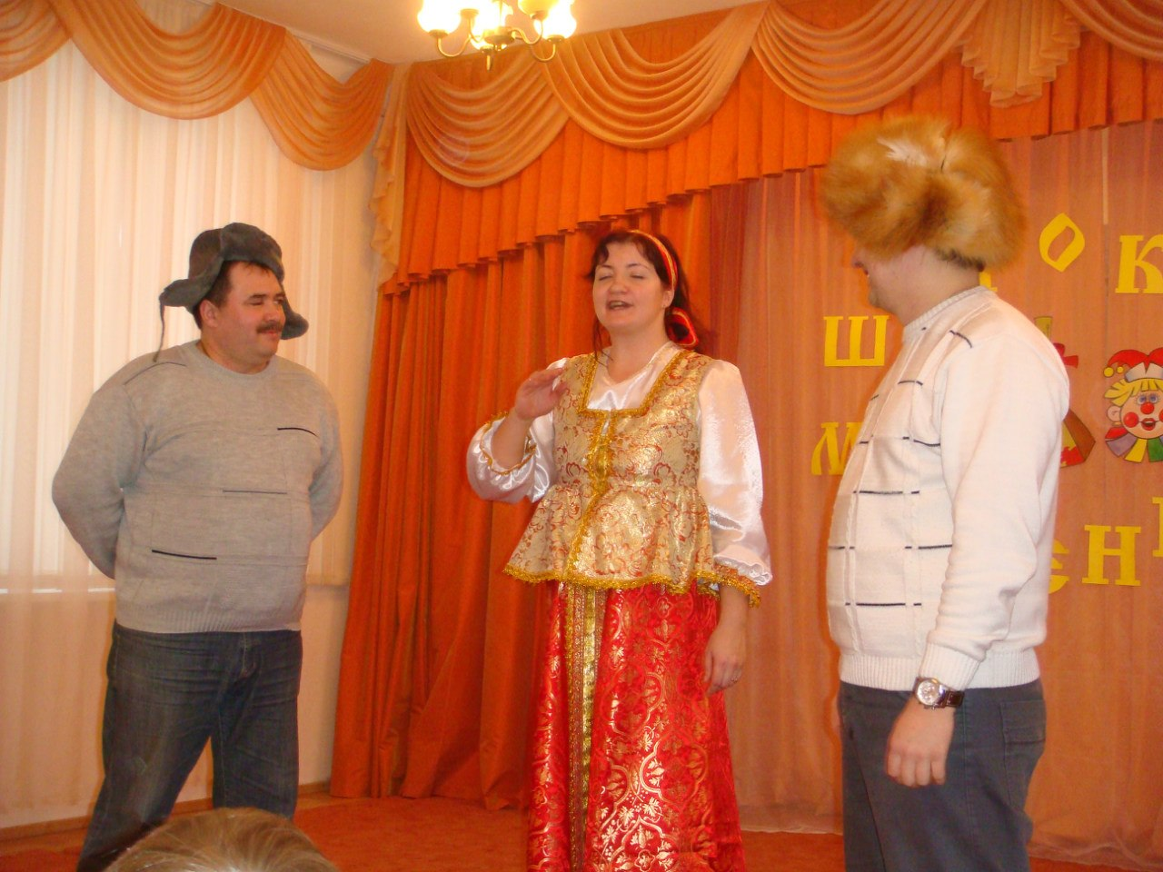
Народные праздники и досуги с родителями.

Slide 13
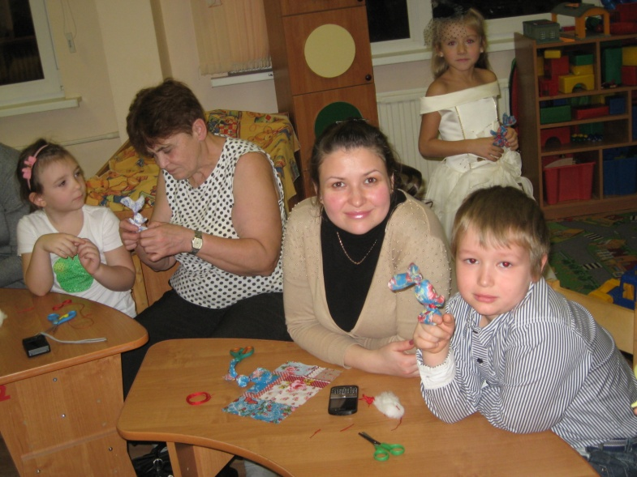
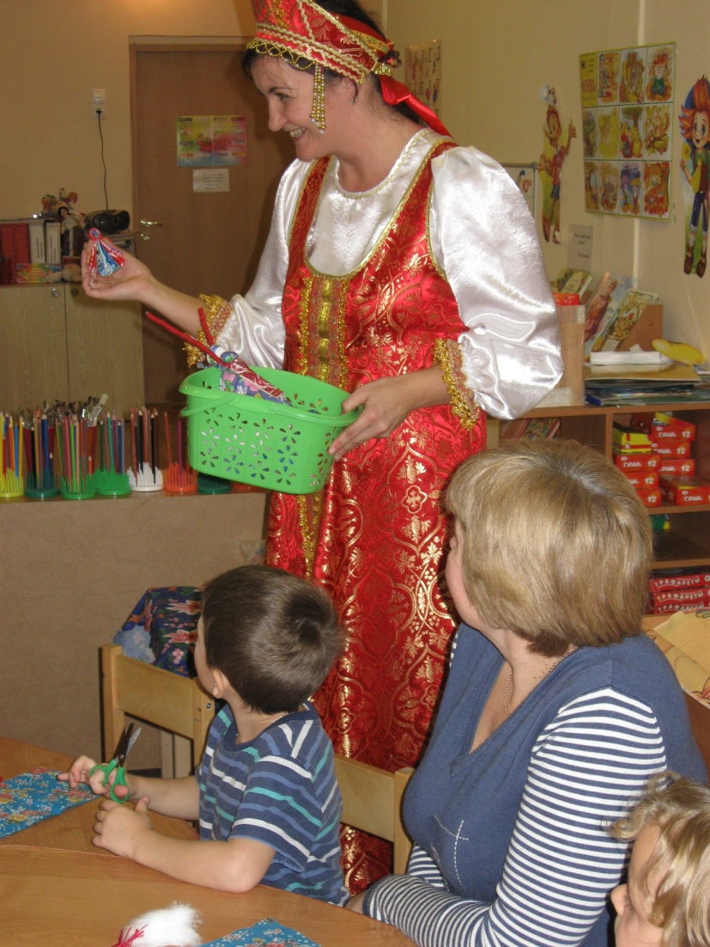
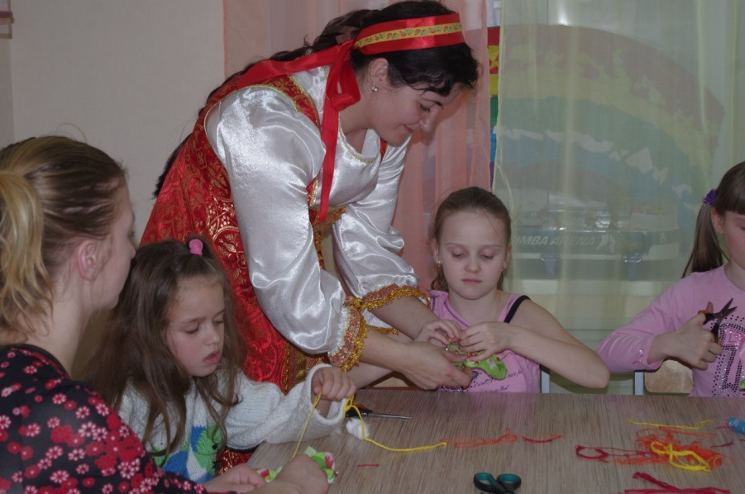
Мастер-классы для детей и родителей по созданию
народных тряпичных кукол.

Slide 14
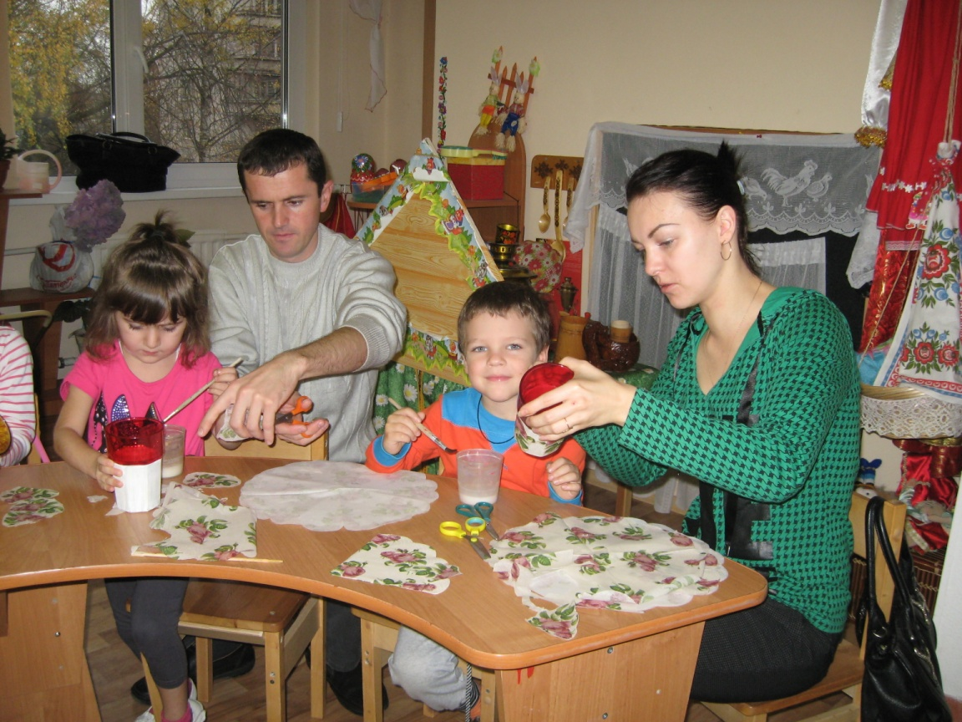
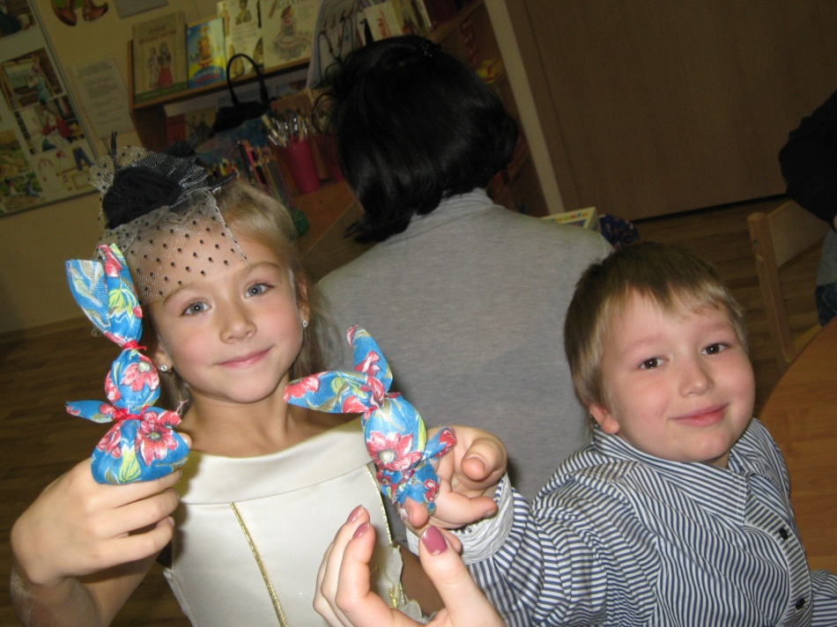
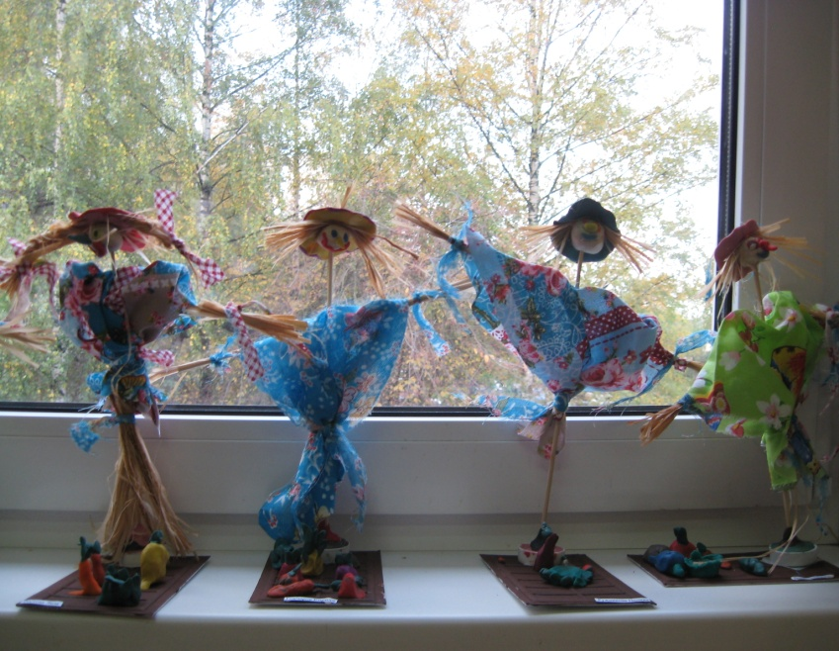
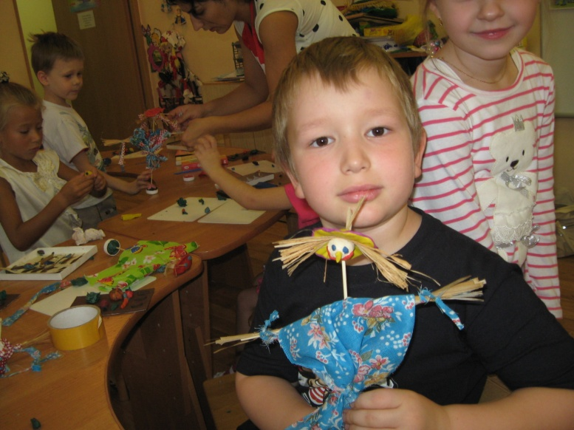

Slide 15
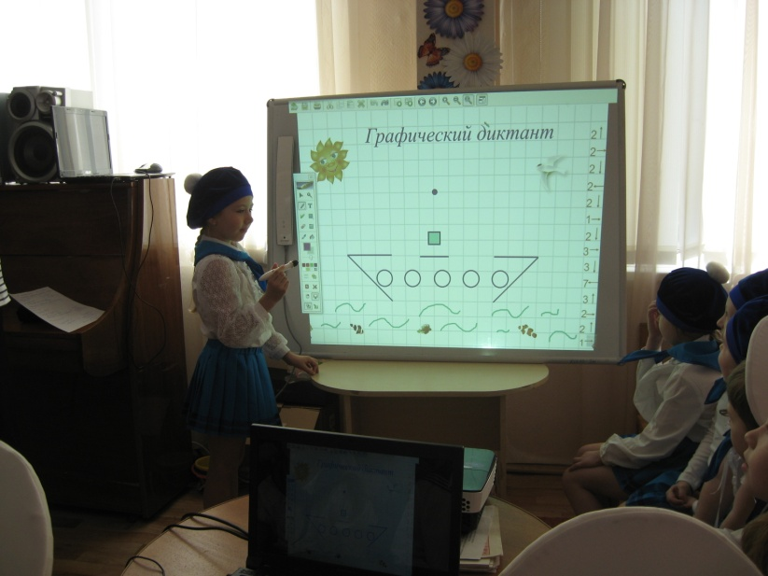
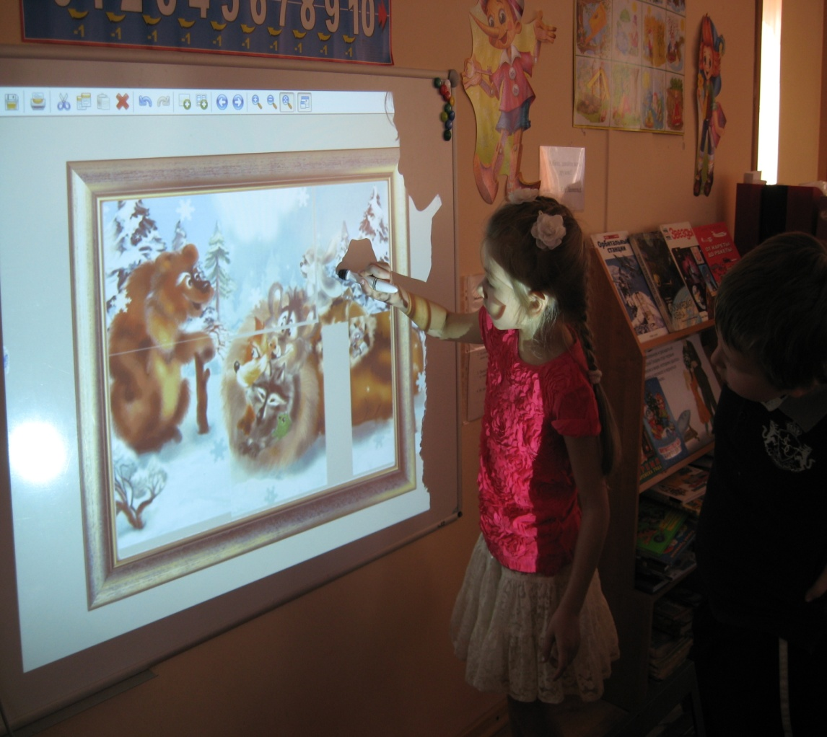
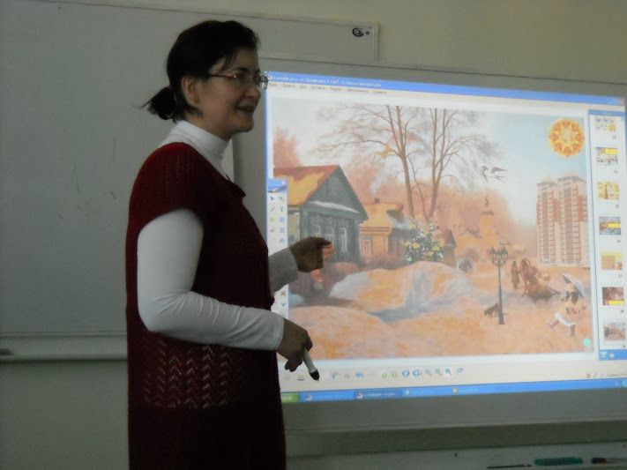
Использование ТСО в непосредственной образовательной деятельности

Slide 16
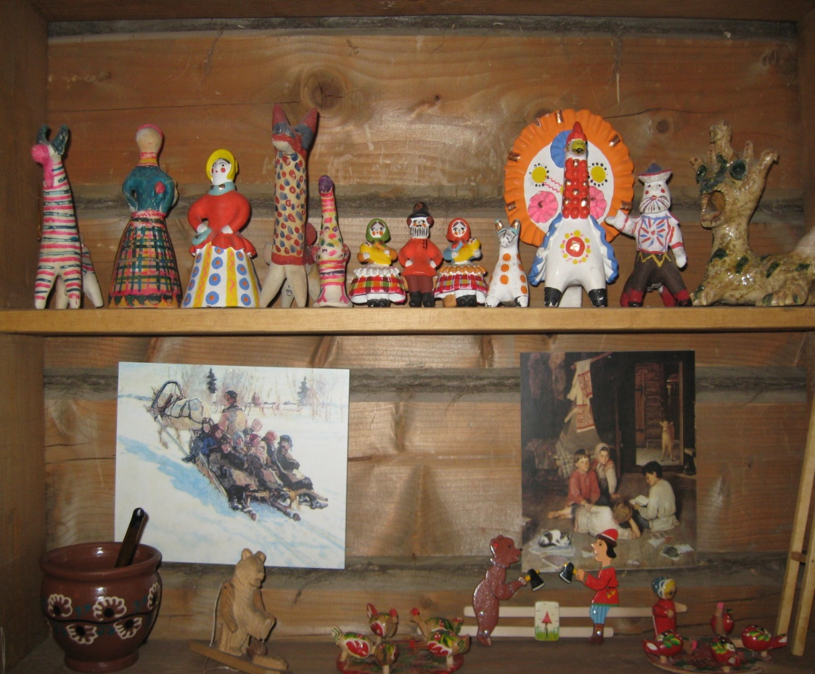
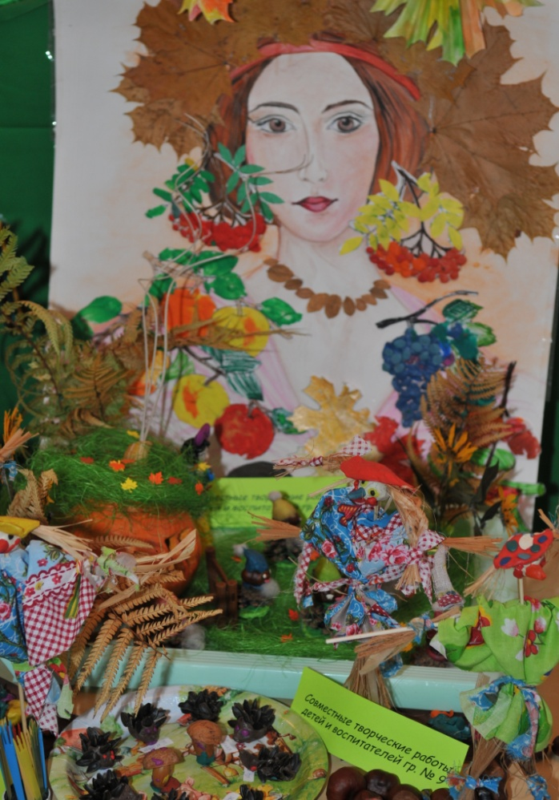
Знакомство с декоративно-прикладным искусством,
художественное творчество

Slide 17
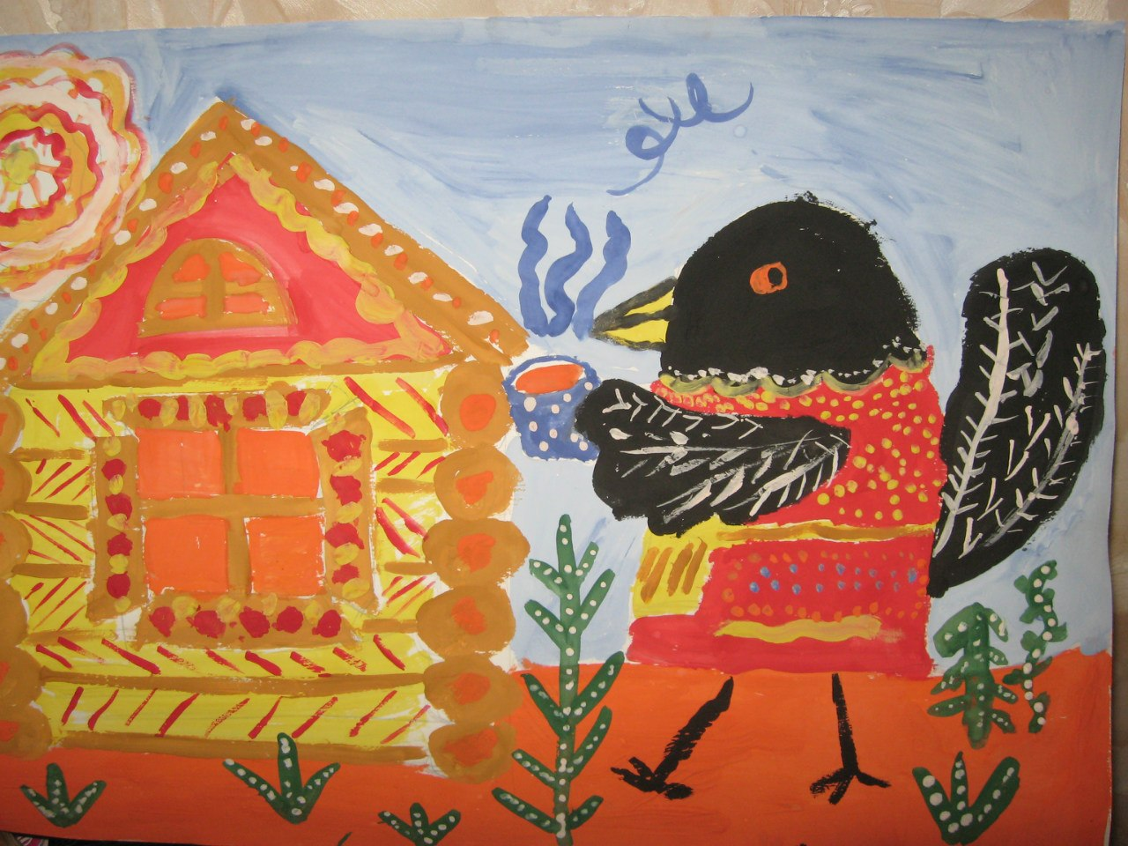
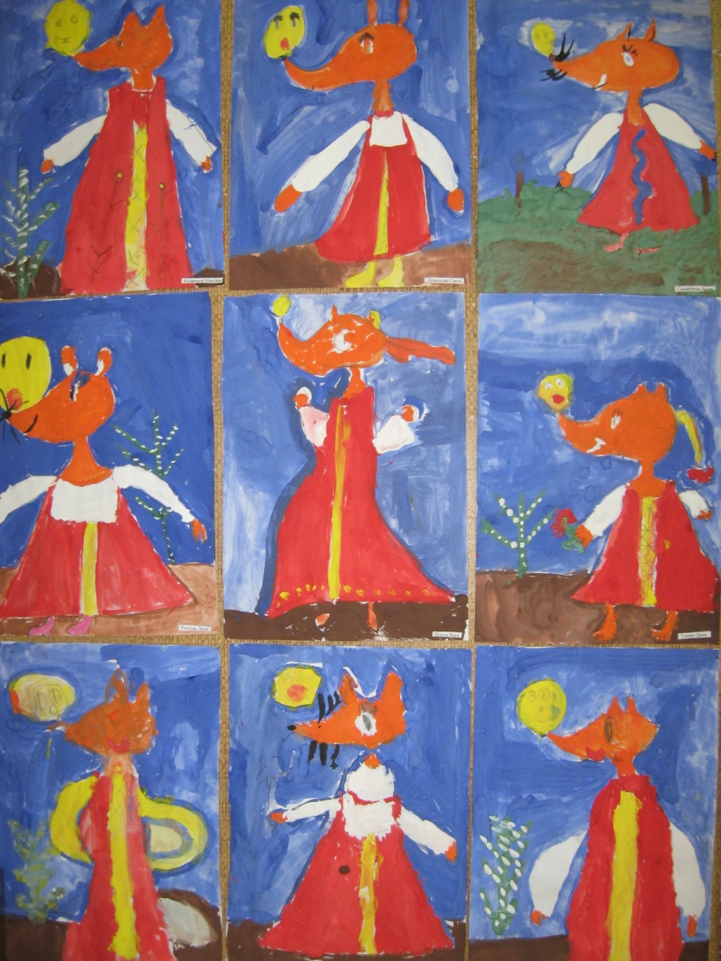
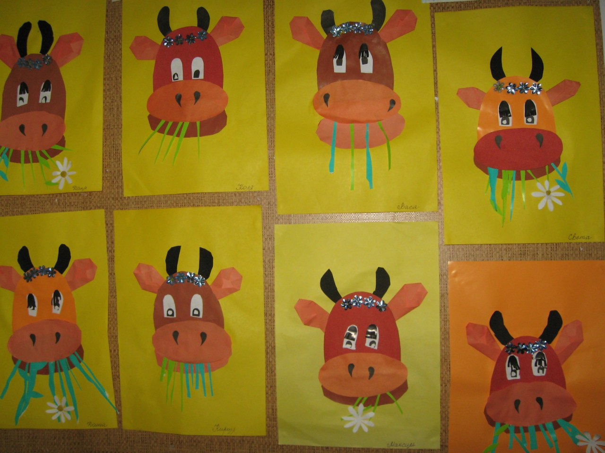

Slide 18
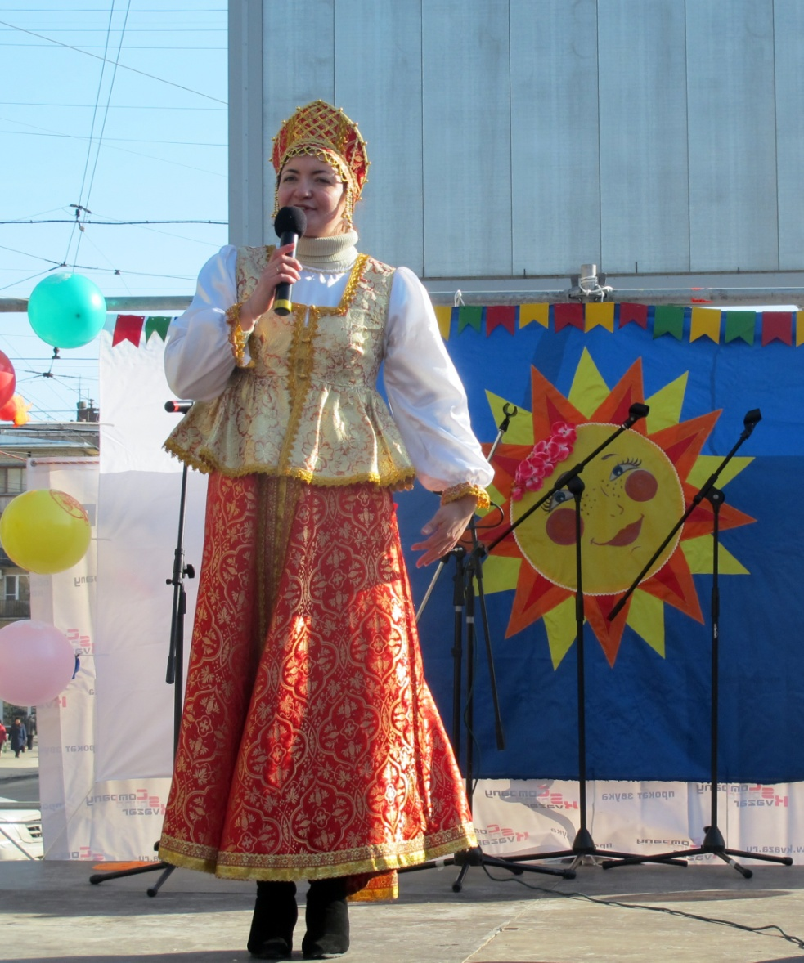
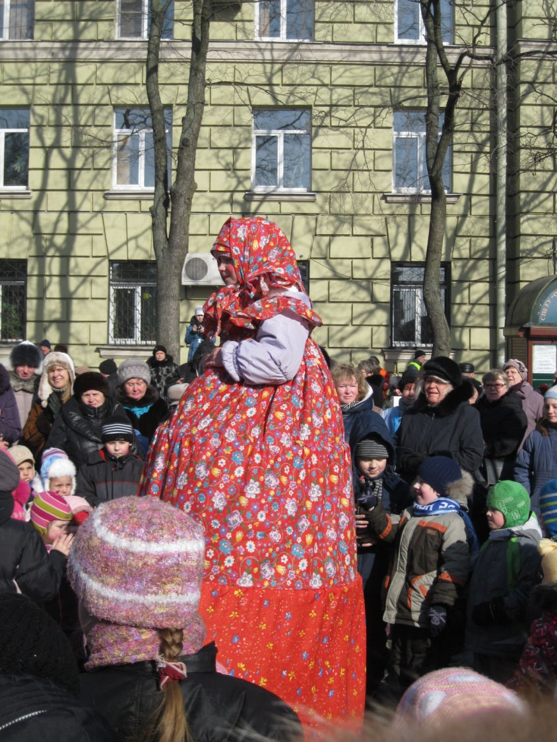
Участие в районных уличных праздниках и гуляньях.

Slide 19
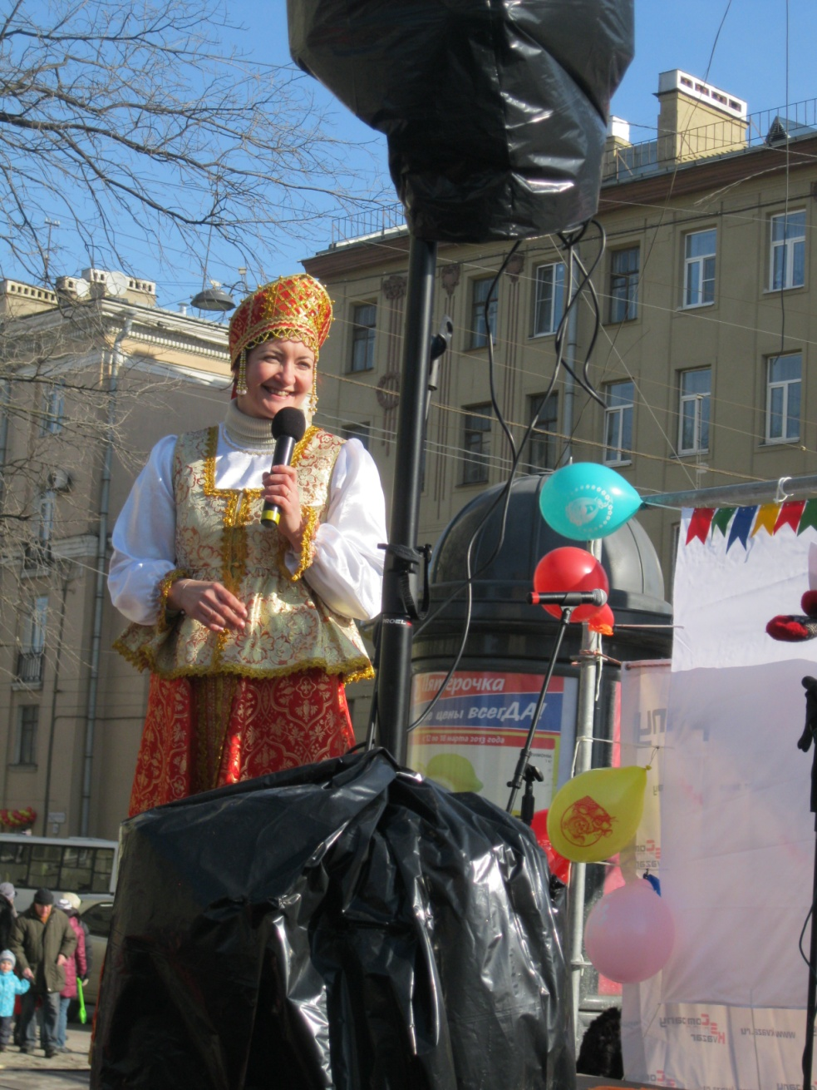
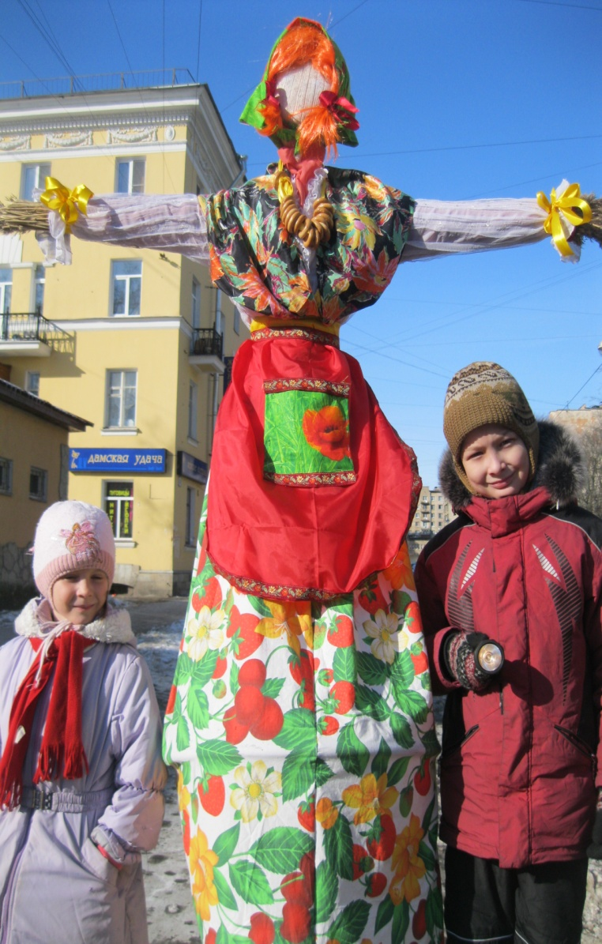
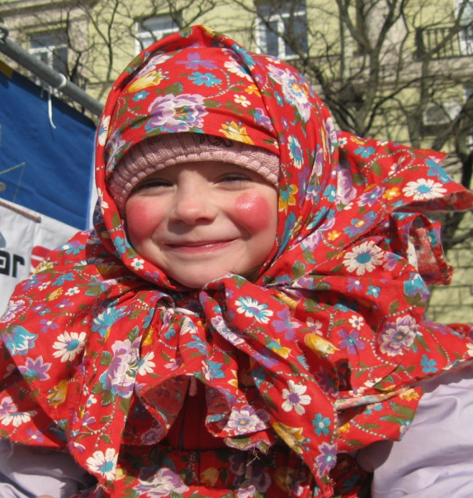

Slide 20
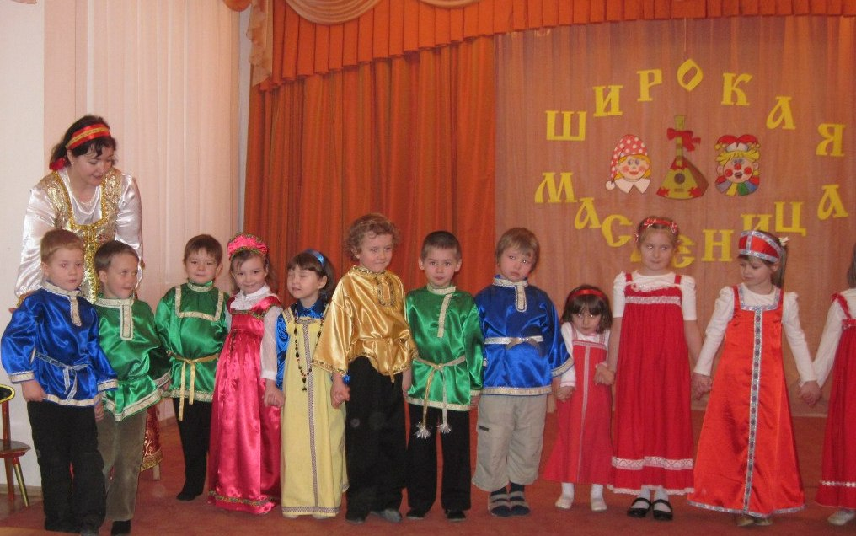
Народная культура – неотъемлемая часть души растущего человека.
Культура – как растение: у нее не только ветви, но и корни.
Чрезвычайно важно, что бы рост начинался именно с корней. Д.С. Лихачев.

Slide 21
Мир детства наполнен открытиями и радостью. Стараюсь делать каждый день интересным, радостным, неповторимым. Вовлечение детей в проведение творческих мероприятий по изучению русской культуры поможет моим детям обрести гармонию с природой, любовь к ближнему и уважение к самому себе.
В непосредственной образовательной и совместной деятельности большое внимание уделяю развитию творческого потенциала детей, умению фантазировать, придумывать, выражать свое личное мнение, проявлять свои знания, умения и способности к САМОВЫРАЖЕНИЮ.
СПАСИБО ЗА ВНИМАНИЕ!

